Slide 1
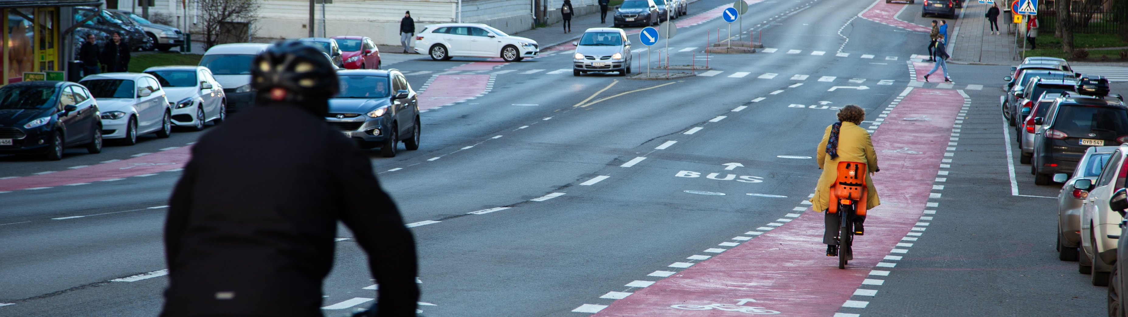


Seurantapohja kävelyn ja pyöräliikenteen edistämiselle
21.3.2025

Slide 2
Ohje
Tätä pohjaa voi hyödyntää kuntien kävelyn ja pyöräliikenteen edistämisohjelmien seurannassa. Dokumentin avulla voidaan viestiä ohjelman edistymisestä toimenpidekohtaisesti esimerkiksi luottamushenkilöille.
Seurantapohjaa tulisi päivittää aina ohjelmasta vastaavan työryhmän kokouksissa.
Seuraavalla dialla on esimerkki toimenpiteiden seurannasta. Voit monistaa toimenpidekortteja ja muokata dokumentin vastaamaan organisaationne ulkoasua.
Seurantapohja perustuu Naantalin kaupungin kävelyn ja pyöräliikenteen edistämisohjelman seurannassa käytettyyn dokumenttiin ja se on tuotettu osana Liikkumisen ohjaus Varsinais-Suomessa 2024 –hanketta.

Slide 3
ESIMERKKI
1 | Koulujen pyöräpysäköinnin parantaminen
 | Toimenpiteen kuvaus Kartoitetaan koulujen pyöräpysäköintipaikkojen kunto ja riittävyys. Kartoitusten tulosten perusteella vaihdetaan huonokuntoiset telineet uusiin ja lisätään uusia pyöräpysäköintipaikkoja. Uudet telineet toteutetaan runkolukittavina ja mitoituksessa huomioidaan Väyläviraston Pyöräliikenteen suunnitteluohje. Suositaan toteutuksessa värikkäitä telineitä. Toteutusaikataulu Kartoitus 2025 kesä Toteutus vaiheittain 2025 syksy – 2027 kevät Vastuutaho Tilapalvelut Sivistyspalvelut
Mikä tilanne, miten edetään?
Toteutunut
x
Ei vielä toimenpiteitä
Aloitettu/edistetään:
Huomioita:
Kouluilla tarvitaan kokonaisuuden tarkastelua, huomioiden iltakäyttö. Myös tilapalveluiden rahoitus tulisi varmistaa.
Tilapalveluissa on kokonaistilanteesta hyvä kuva eli tiedossa on, missä kouluissa tarvitaan parannuksia.

Slide 4
1 | Toimenpide
 | Toimenpiteen kuvaus Täytä tähän Toteutusaikataulu Täytä tähän Vastuutaho Täytä tähän
Mikä tilanne, miten edetään?
Toteutunut
Ei vielä toimenpiteitä
Aloitettu/edistetään:
Huomioita:
Kirjaa huomioitavia asioita tähän. Olennaista saada vastuutahojen kommentit ylös.

Slide 5
2 | Toimenpide
 | Toimenpiteen kuvaus Täytä tähän Toteutusaikataulu Täytä tähän Vastuutaho Täytä tähän
Mikä tilanne, miten edetään?
Toteutunut
Ei vielä toimenpiteitä
Aloitettu/edistetään:
Huomioita:
Kirjaa huomioitavia asioita tähän. Olennaista saada vastuutahojen kommentit ylös.

Slide 6

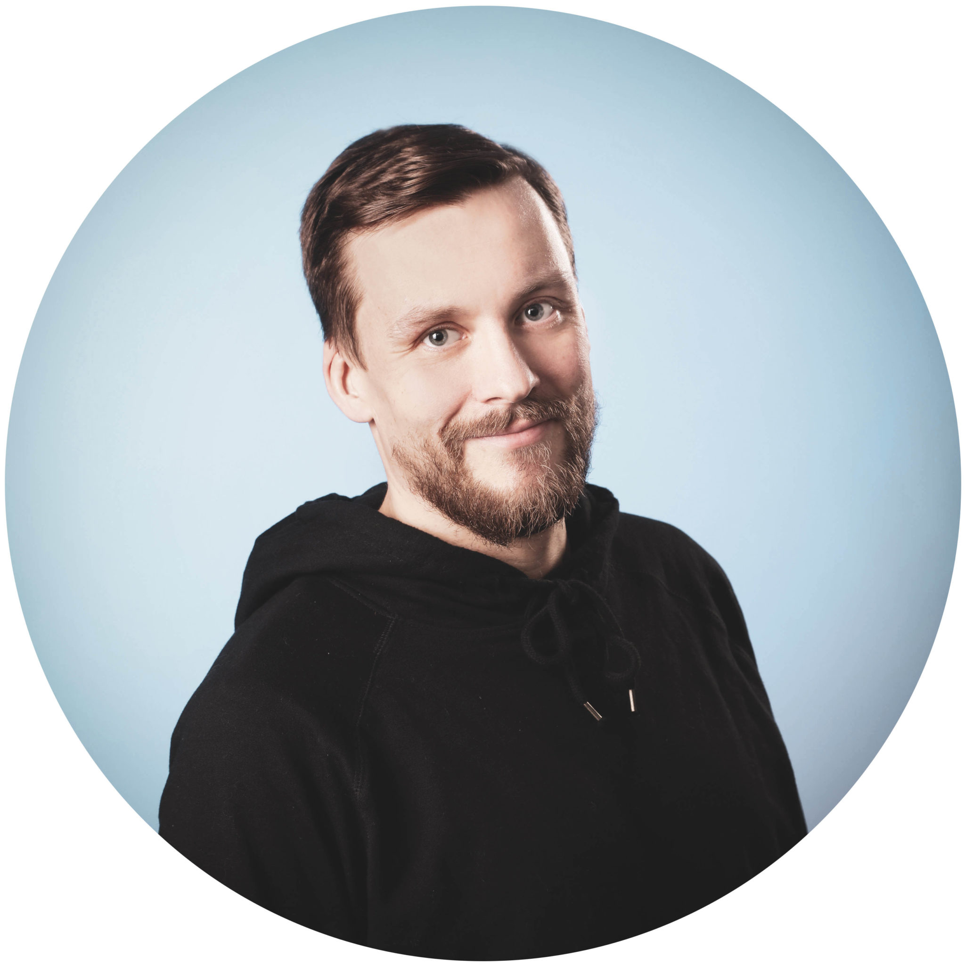
Lisätietoja antaa
Paula Väisänen
kestävän liikkumisen asiantuntija
paula.vaisanen@valonia.fi
044 907 5986
Olli Haapanen
Projektiasiantuntija
olli.haapanen@valonia.fi
040 192 1525

